Slide 1
TEAM
医·屋健康管理系统
基于Vue2
+Springboot
+MySQL
+Uniapp
PROJECT REPORT

Slide 2
1
项目背景 Project background
2
项目概况 Project overview
目录
3
项目团队 Project team
CONTENTS
4
项目成果 Project results
5
项目反思 Project reflection

Slide 3
01
项目背景
The choice of Project background is highly consistent with the current hot topics.

Slide 4
老龄化趋势严峻
·根据2021年最新人口普查显示，我国60岁及以上人口共计26402万人，占总人口的18.7%，其中65岁及以上人口共计19064万人，占比13.5%。
02
01
健康观念深入人心
·随着我国生活水平不断提高，健康观念深入人心，越来越多的人开始关注自己和亲人的身体健康，上门医疗服务行业得到了发展的良好机遇。
03
上门医疗行业潜力巨大
·智慧医疗服务市场广阔，但是面向老年、幼年以及有需、特需人群开发的“线上申请，线下服务”上门医疗模式目前还不健全，市场上也缺少相关平台。

Slide 5
上门医疗
后疫情时代
个性化趋势
上门医疗服务--节约线下时间
减少医院人员聚集
解决特需人群就医困难

Slide 6
02
项目概况
A good project must not lack top Project overview.

Slide 7
Vue2
响应式编程、组件化、自底向上增量开发的设计
Springboot
·可快速构建独立的 Spring 应用
·直接嵌入Tomcat、Jetty 和Undertow 服务器(无须部署WAR文件)。
·自动化配置Spring和第三方库
MySQL
运行速度快；使用成本低；可移植性高；易用性好；接口丰富；安全性好
Uniapp
uni-app（uni，读you ni，是统一的意思）是一个使用Vue.js开发所有前端应用的框架，开发者编写一套代码，可发布到iOS、Android、Web（响应式）、以及各种小程序、快应用等多个平台。
Unicloud
uniCloud 是 DCloud 联合阿里云、腾讯云，为开发者提供的基于 serverless 模式和 js 编程的云开发平台。并对云开发的功能扩展、开发体验做了很强化，是下一代开发技术的典型代表。

Slide 8
上门核酸预约
上门体检预约
主要
功能
上门视力矫正

Slide 9
实现用例
注册/登录
浏览医疗服务
浏览医疗服务
确认医疗订单
管理用户
查看历史订单

Slide 10




项目亮点
大有可为，未来可期
传递先进医疗就医思想。
脚踏实地，行之有效
编程开发与功能测试左右开弓
项目需求与项目进展并行不悖
别具一格，独出心裁
团队在以网页为主要开发
目标前提下，额外附加尝试
手机端的开发。
干净利落，精益求精
敏捷开发/敏捷开发团队
敏捷开发模式

Slide 11
03
项目团队
If there is only one best Project team in the world, there is no doubt that it must be our team.

Slide 12
张驰（技术总监）
陆文豪（项目总监）
主导Web前端开发与后端数据库开发；
攻克项目开发技术性难题
02
项目状态图，用例图，活动图，E-R图；
对项目各方面细节精益求精，营造良好团队讨论氛围
01
03
许子行（执行总监）
储逸青（创意总监）
人力资源分配协调，项目文档撰写；
参与Web前端界面设计与开发；PPT制作
解决项目开发技术性难题
负责Github项目配置管理；
主导项目附加创新点—Android端前后端开发
06
04
徐贤俊（战略总监）
金敏（产品总监）
项目文档统筹规划，系统架构图，UML类图；
项目开发资料获取；
05
项目需求分析，项目功能定位；
参与Web前端开发，产品的最终功能测试

Slide 14
项目重要进程纪实
1
2022/9/28 医·屋健康管理系统项目计划书
初出茅庐
2
2022/10/27 老师拨冗，我们线上学习交流后 用例图 状态图 表结构
焕然一新
01
02
04
03
3
2022/11/29 项目前端与后端实现互联， 项目基本功能实现
大功告成
4
2022/12/13 项目文档美化完毕，期末展示PPT制作完成
走向辉煌

Slide 15
04
项目成果
The Project results is the most persuasive thing of a project.

Slide 16
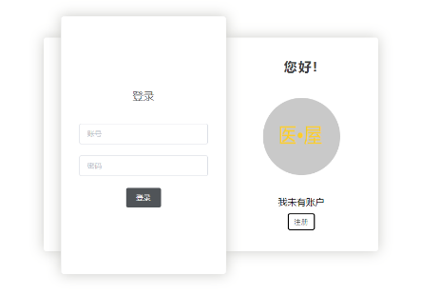
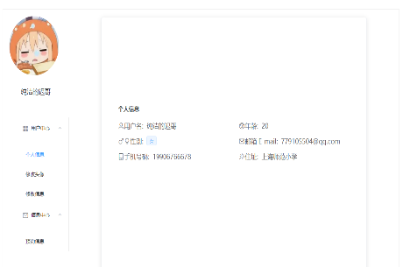
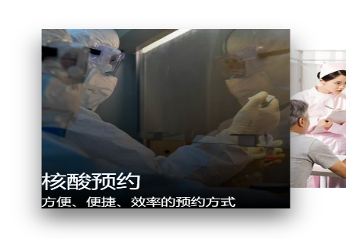
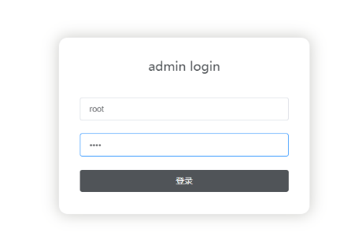
01
02
03
04
登录界面
个人中心
功能界面
管理员

Slide 17

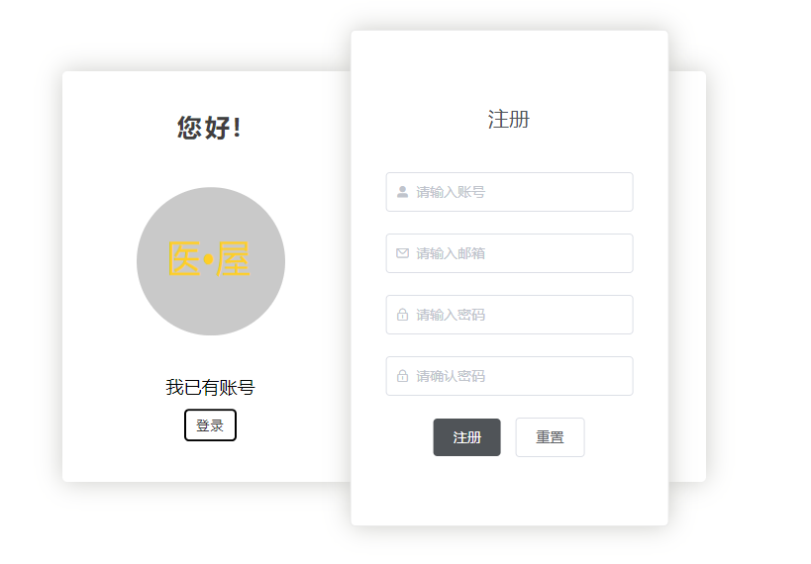
窗格滑动设计

Slide 18
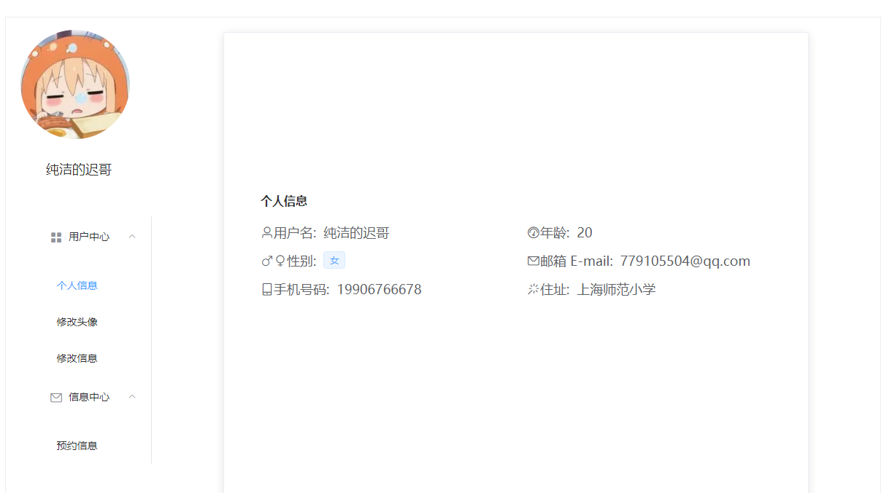
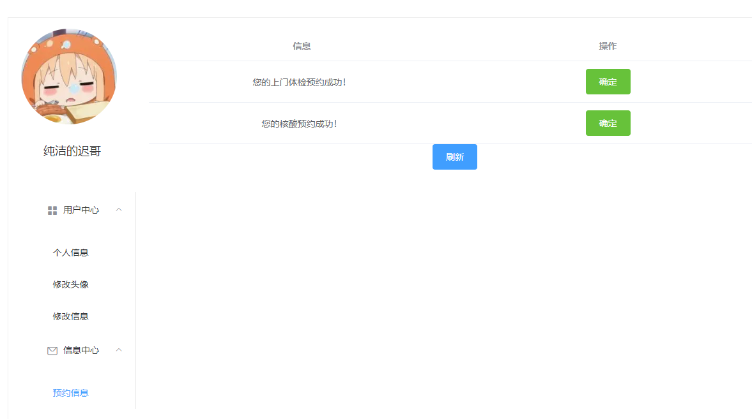
简约化设计

Slide 19




Slide 20
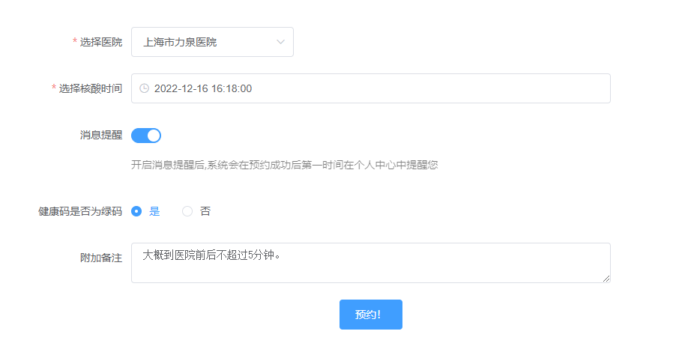

Slide 21
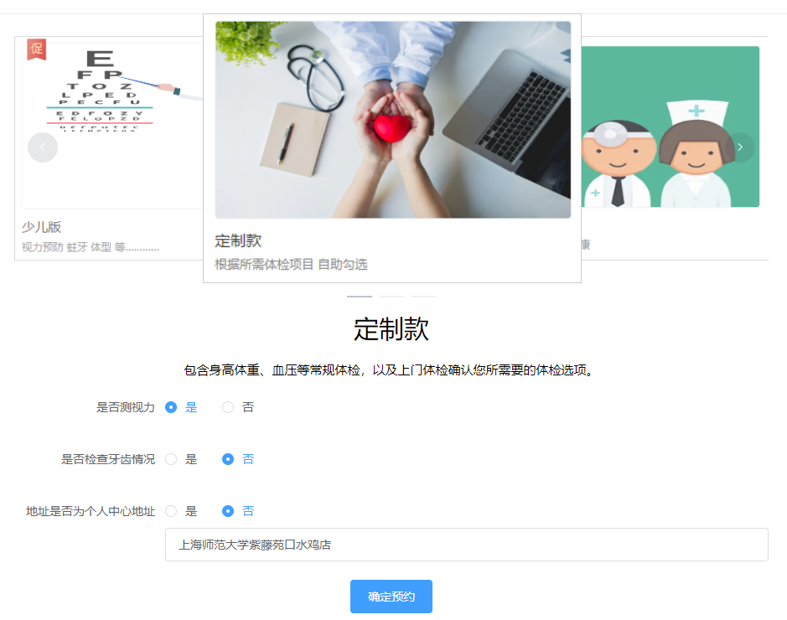

Slide 22
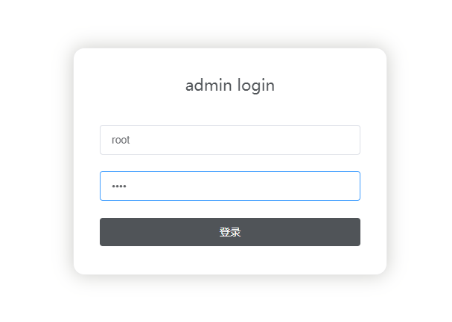
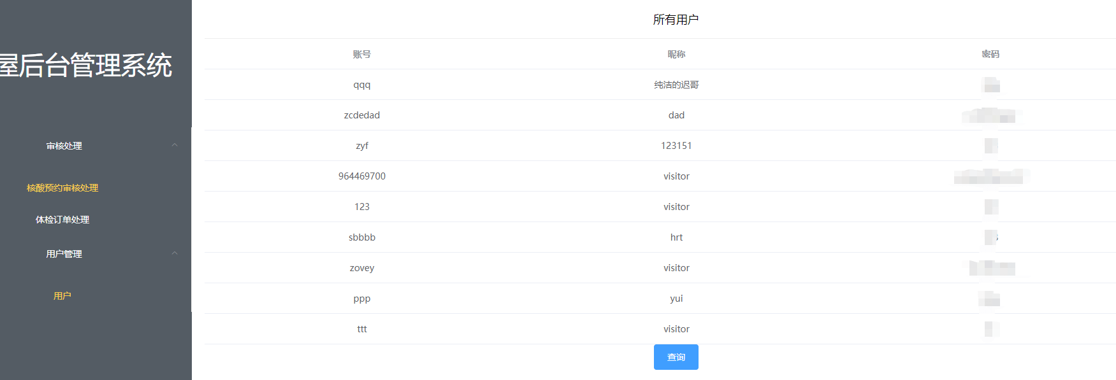
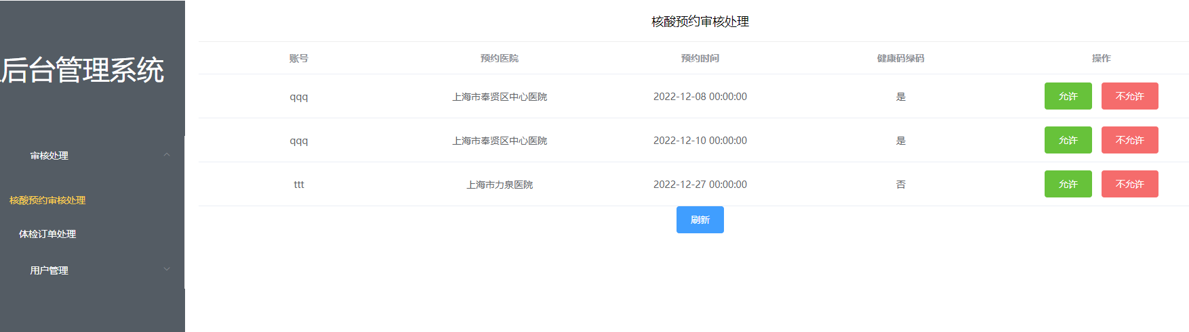

Slide 23
附加创新展示--手机端
个人中心
功能界面
登陆界面
管理员

Slide 24
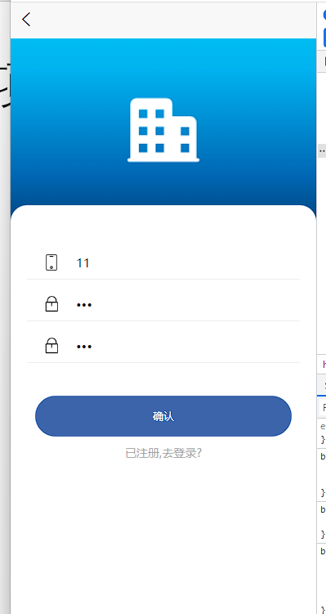
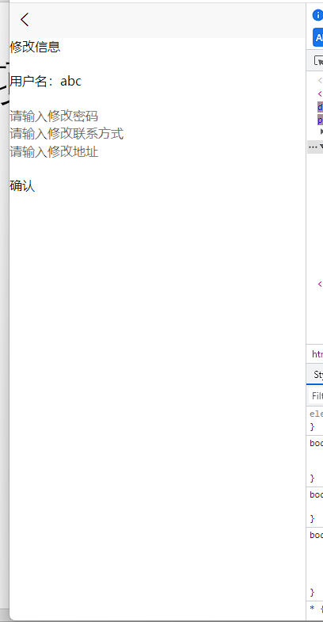
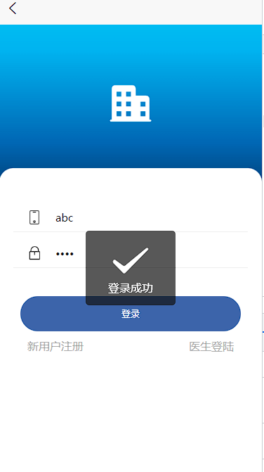

Slide 25
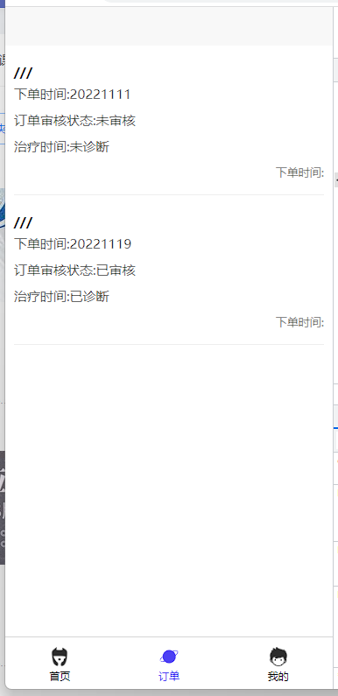
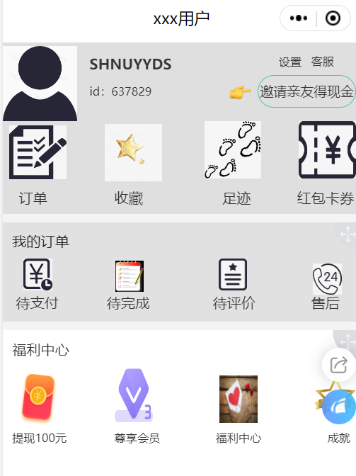

Slide 26
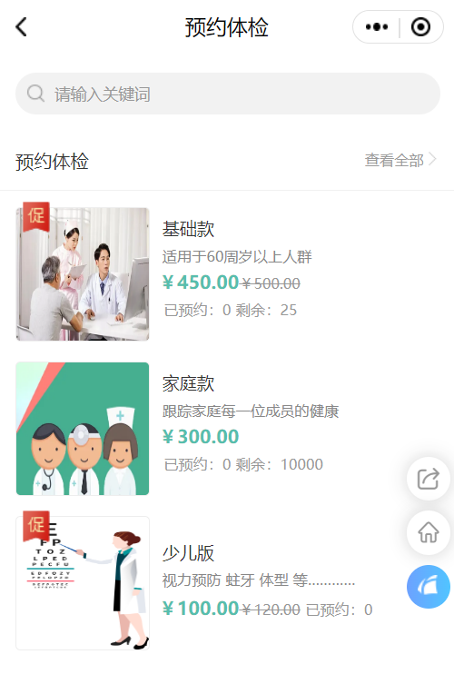
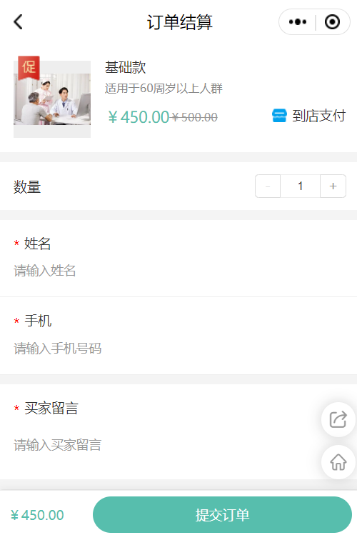
以预约体检为例

Slide 27
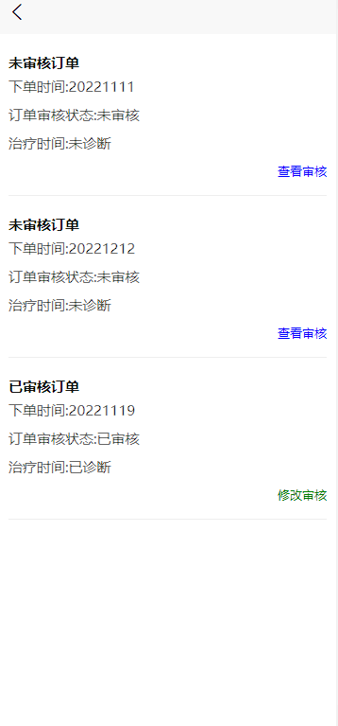
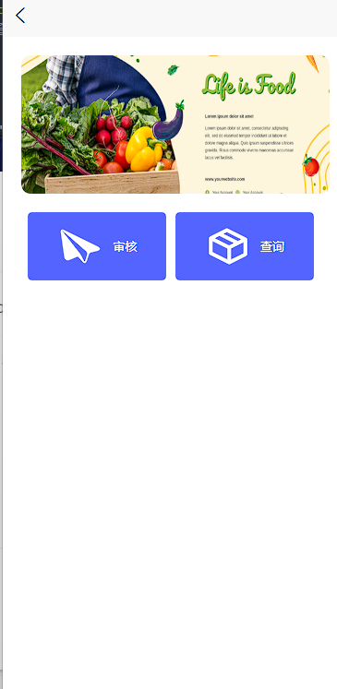
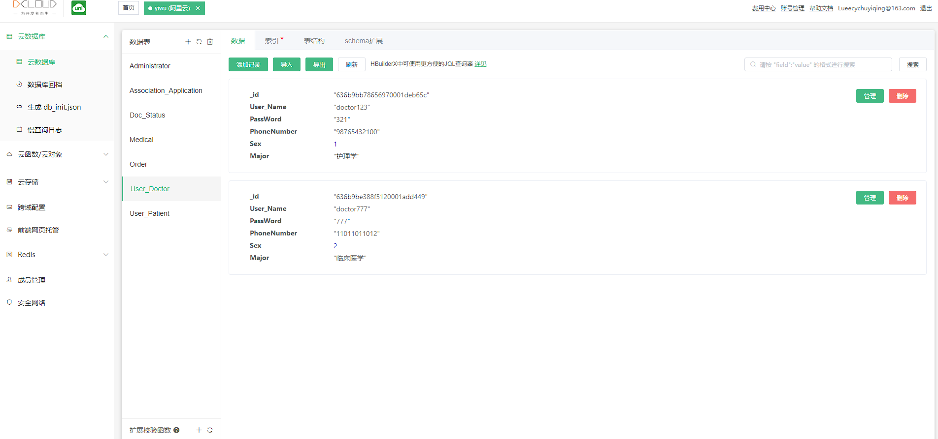
管理员可通过订单号对订单进行查询并修改
管理员审核首页
管理员审核订单

Slide 28
附加创新项目—手机端进度
·目前完成了基本所有的页面以及数据与数据库的连接，但 是由于暂时和网页端的数据库无法连到一起，因此没有继续往下开发。

Slide 29
05
项目反思
Only accurate Project reflection can make it to a higher level.

Slide 30




陆文豪
金敏
储逸青
·初期需求获取阶段我简单将各个用户命名为用户1、2、3，这导致后面的用例分析组里面出现了用例意义模糊的问题 ·对于前端我自身能力不足，我还在使用html+js+css手动去写静态页面以及全局的重载，费时费力，到后面大部分页面都由其他成员完成。
·我们缺乏相关软件的开发经验,水平又不够，因此进度缓慢，我们需要不断补充软件功能实现案例； ·最开始建立的数据库表并不完善，开发的时候有时候会逐渐发现各种问题需要一边调整一边制作。
·在项目准备阶段要将最终的需求和呈现效果确定，否则会导致在写代码阶段时对准备阶段的计划进行修改（例如数据库修改重建、需求改变等等）。

Slide 31
许子行
·作为项目的组长，我们的项目初始举步维艰，可能是项目选题以及成员分工出现问题。后续我们小组通过多次的会议深入沟通，而后项目步入正轨，因此团队项目，组长应当承担更多责任，参与项目的同时，要考虑团队每个成员。
·在手机端的创新开发与网页端技术瓶颈迟迟无法攻克，作为组长，最终我做出战略放弃的决定来全力保障网页端的开发进度，但是事后替项目感到遗憾，对参与手机端创新开发的成员感到抱歉，也许成功近在咫尺，有志者事竟成！
张驰
·在这次的软件工程项目中，我主要负责了前端、后端以及数据库的主体代码。在做这个项目之前，我感觉应该还是比较轻松的，但是真正在处理项目的各种问题上，还是比较棘手、考验逻辑和耐心的。比如在前端的登录信息问题上，我使用了vuex来携带个人信息的数据，在用户登录请求发起后，后端验证成功了，那么就把这个用户所有的个人信息暂时存储到localstorage里，vuex里的值直接读取localstorage，但这么做有一个bug，就是个人信息存储到localstorage的时候，vuex不会立即响应，而是需要刷新一次才会才能读取到。这就导致了登录之后右上角显示的用户名不会随登录的用户名而变化，这个问题困扰了我很久，才来我才想到，通过设置三目逻辑语句，如果有值就让它相等，没有就设置null值。这样完美解决了这个问题。不单单在这个问题上，在很多前后端相连，后端连接到数据库的地方，总会出现很多问题，但只有坚持不懈地寻找解决答案，我们才会越来越接近目标，尝到香甜的成果。
徐贤俊
·软工实践原来和我想象的是不一样的，并不是直接按照想法，“撸起袖子就是干”，直接打代码；而是有很多个步骤，一步一个脚印，需求分析，软件配置，测试等等。

